Slide 1
Brute-force
20131356 추교준

Slide 2
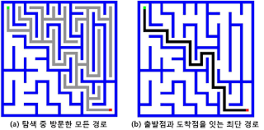
무식하게 풀기
가장 기초적인 방법(ex : 완전탐색)으로 문제를 푸는 것

Slide 3
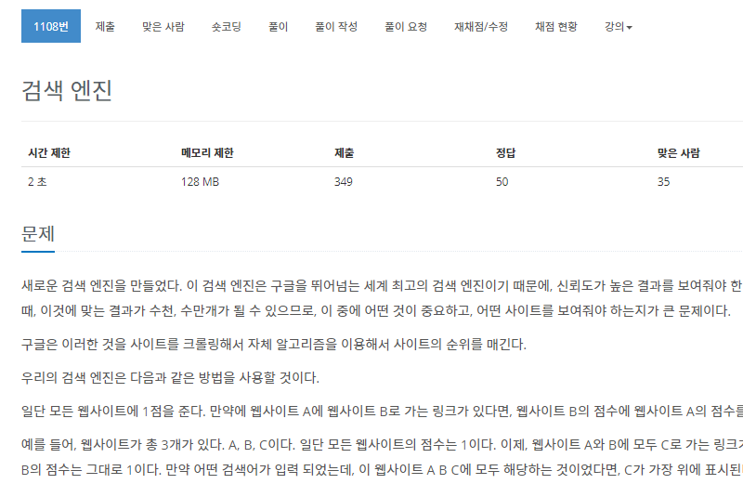
고려해야 할 점

Slide 4
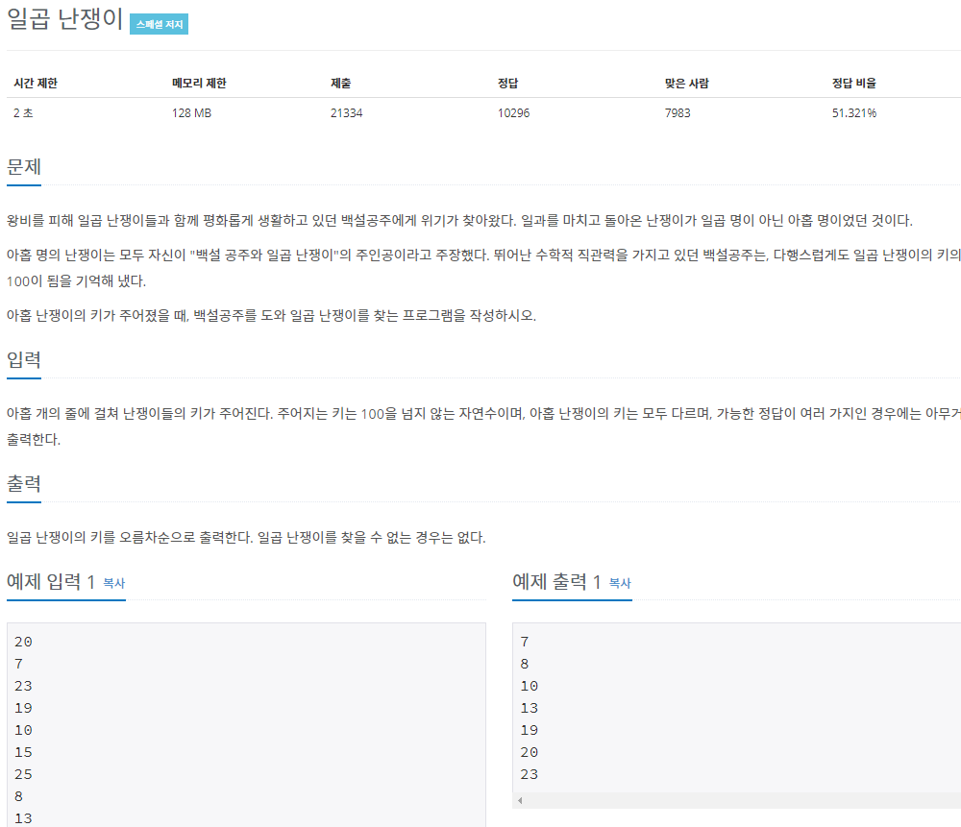
관련 문제
일곱 난쟁이
https://www.acmicpc.net/problem/2309

Slide 5
